Slide 1
Optimalizace logistických procesů ve společnosti ALFA
Petr Špulka, BBus.
Vedoucí práce: doc. Ing. Rudolf Kampf, Ph.D.
Oponent práce: Ing. Pavel Švagr, CSc

Slide 2
Obsah prezentace
Motivace
Cíl práce
Metodika práce
Analýza a optimalizace procesu nákupní logistiky
Analýza a optimalizace procesu zásobovací logistiky
Analýza a optimalizace procesu výrobní logistiky
Analýza současného stavu a optimalizace procesu přijímání a zpracování zakázek
Závěr
Doplňující dotazy

Slide 3
Motivace k výběru tématu
Změna zaměstnání
Chtěl jsem řešit problémy se kterými jsem se setkal
Potenciál věci měnit

Slide 4
Cíl práce
Cílem diplomové práce je, na základě analýzy logistických procesů ve společnosti ALFA, návrh optimalizačních opatření a jejich vyhodnocení.

Slide 5
Metodika práce
Studium odborné literatury, vnitropodnikových směrnic a jiných dokumentů
Rozhovory s vedením a zaměstnanci firmy
Sběr dat pozorováním, dotazování a měřením
Analýza získaných dat
Optimalizace

Slide 6
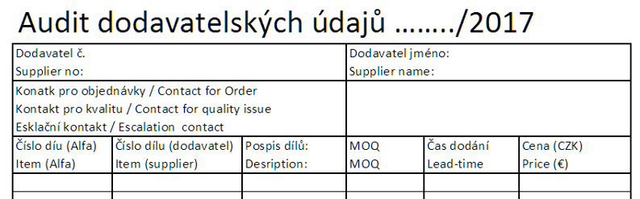
Analýza a optimalizace nákupní logistiky
Problém s kmenovými daty v systému
Zavedení koordinátora činností
Zavedení pravidelné kontroly pomocí dotazníku

Slide 7
Analýza a optimalizace procesu zásobovací logistiky
Problém s kontrolou při příjmu zboží
Absence kontroly správnosti dílů
Nastavení příjmového reportu

Slide 8
Analýza a optimalizace procesu zásobovací logistiky
Změna umístění skladovacích prostor
  Zkrácení času uskladnění a vyskladnění
  Zkrácení manipulačních vzdáleností
  Snížení pracnosti procesů

Slide 9
Analýza a optimalizace procesu zásobovací logistiky
Zavedení skladovacích pozic
  Naprogramování současných skenerů
  Zlepšení orientace ve skladu
  Úspora času při vyskladnění
Náklady na programování | 45000 CZK
práce skladníka vyčíslená pro 2,5h | 1675 CZK
počet skladníků provádějících vyskladňování | 9 osob
Denní úspora při vyskladňování | 15075 CZK
Datum | výchozí stav - žádné lokace (min) | sklad s lokacemi (min)
16.10.2017 | 12 | 7
17.10.2017 | 9 | 6
18.10.2017 | 11 | 7
19.10.2017 | 10 | 7
20.10.2017 | 8 | 8
Průměr | 10 | 7

Slide 10
Spaghetti diagram výchozí stav stav po optimalizaci

Slide 11
Analýza a optimalizace procesu výrobní logistiky
Problém se zásobováním výrobní linky drobným materiálem
Nastavení Kanbanu
C-part managment

Slide 12
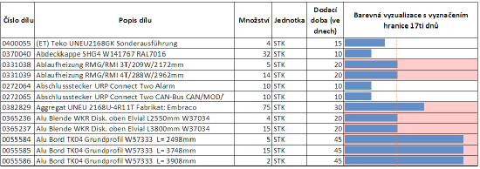
Analýza a optimalizace procesu přijímání a zpracování zakázek
Výchozí stav – výrobkové portfolio rozdělené do skupin – nevyhovuje
Nastavení nákupních parametrů
Typ výrobku | Doba dodání | Podíl výroby
A | Do 10ti dní | 16% výroby
B | Do 20ti dní | 61% výroby
C | Nad 20 dní | 23% výroby

Slide 13
Analýza a optimalizace procesu přijímání a zpracování zakázek
Nové nastavení – výrobkové portfolio bez skupin – vyhovující
Grafické znázornění procesu (od zadání zakázky až po expedici)

Slide 14
Analýza a optimalizace procesu přijímání a zpracování zakázek
Ekonomický dopad
 | Průměrná hodnota zásob [€]
před zavedením změny | 7935816,0
po zavedení změny | 7729968,4
Cenová úspora činí | -205847,6

Slide 15
Závěr
Zavedení funkce koordinátora činností
Zavedení dodavatelských dotazníků
Zavedení kontroly zboží při příjmu
Zavedení jednotného skladu
Zavedení skladovacích pozic
Změna nastavení objednávání hotových výrobků
C-part management

Slide 16
Děkuji za pozornost
Petr Špulka, BBus.

Slide 17
Otázky vedoucího práce
Vysvětlete přílohy uvedené v práci.
Bude Váš návrh ve firmě realizovaný?

Slide 18
Otázky oponenta práce
Celkové náklady x přínosy navržené optimalizace (v kontextu návratnosti)
Faktor času při této optimalizaci z hlediska konkurenčních subjektů na trhu.

